Slide 1
2.4 控制系统的方块图和信号流图
方块图的绘制
方块图的化简
信号流图

Slide 2
引 言
求系统的传递函数时，需要对微分方程组或经拉氏变换后的代数方程组进行消元。而采用结构图，更便于求取系统的传递函数，还能直观地表明输入信号以及各中间变量在系统中的传递过程。因此，结构图作为一种数学模型，在控制理论中得到了广泛的应用。

Slide 3
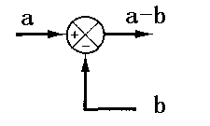
2.4.1 方块图简介
1、什么是方块图：
  在传递函数的基础之上建立的一种图解模型（模型）；
  用方块代表元件的功能（传递函数）；
  带箭头的线段代表元件的输入输出。
X
传递函数
G(s)
Y
2、方块图的组成：
方块（方框）：
  方块代表一种运算或功能，单向运算；
  方块中通常填入元件的传递函数；
信号线：带箭头的线段代表信号的流向；如 X、Y；
综合点（相加点）：表示对两个以上信号进行加减运算
注意：进行相加或相减的量应具有相同的单位。

Slide 4
引出点（分支点）：表示信号测量位置或同一信号可同时传递到不同的位置；如A点
传递函数
G(s)
A
传递函数
G₁(s)
传递函数
G(s)
A
传递函数
G₁(s)
+
-
传递函数
G₂(s)
3、方块图的绘制
建立系统的方块图的步骤如下：
  建立控制系统各元部件的原始方程；
  对各原始方程进行拉氏变换，可针对每一个原始方程画出方块图；
  置系统的输入变量于左端，输出变量于右端，便得到系统的结构图。
  按系统中各变量信号的传递顺序，依次将各元件的方块图连接起来便得到系统的方块图；

Slide 5
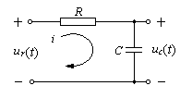
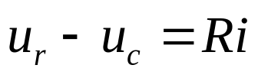
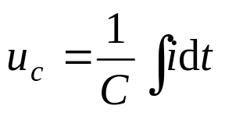
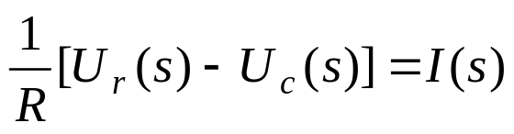

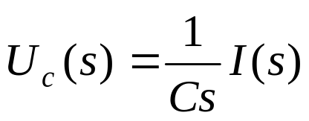
例1：RC电路
u_{r}(t) 为输入电压， u_{c}(t)为输出电压，输出端开路。
写出原始方程式：
（1）
（2）
对上面两式进行拉氏变换，得
（3）
（4）

Slide 6
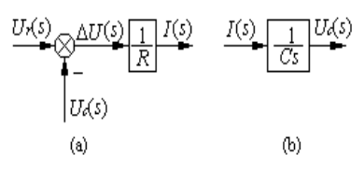

（3）式和（4）式分别用图（a）和图（b）表示
将图(a)、图(b)合并，并将输入量置于图的左端，输出量置于右端，同一变量的信号连接在一起，如图(c)所示，即得RC网络的结构图。

Slide 7
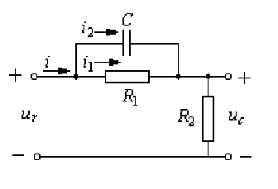
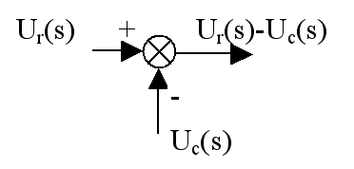
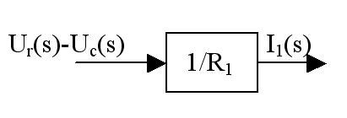

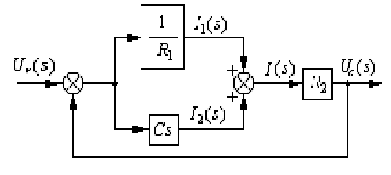
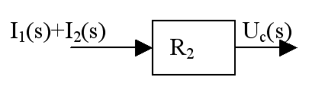
例2 试绘制如图所示无源网络的结构图。

Slide 8
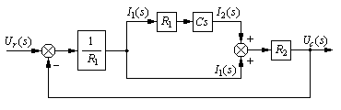
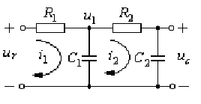
一个系统的结构图不是唯一的，但经过变换求得的总
传递函数都应该是相同的。上例所示网络的结构图还可
用下图表示。
练习：绘制两级RC网络的结构图

Slide 9
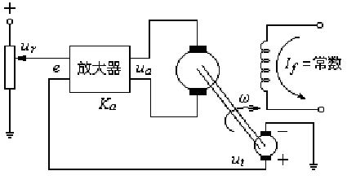
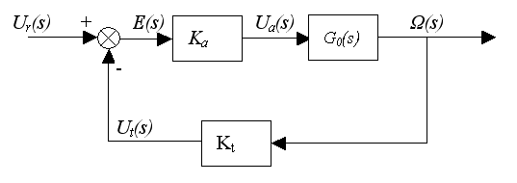
例3 试绘制电动机转速控制系统的结构图

Slide 10

2.4.2 方块图的化简
方块图的运算和变换
就是将复杂的方块图化为一个等效的方框，使方框中的数学表达式为方块图的总传递函数。
1．方块图的基本组成形式
方块图的基本组成形式可分为三种：串联、并联和反馈
（1）串联连接 方框与方框首尾相连。前一个方框的输出，作为后一个方框的输入。

Slide 11
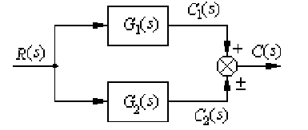
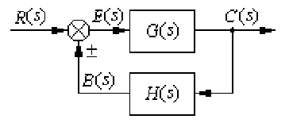
（2）并联连接 两个或多个方框，具有同一个输入，而以各方框输出的代数和作为总输出。
（3）反馈连接 一个方框的输出，输入到另一个方框，得到的输出再返回作用于前一个方框的输入端。
前向通道：从输入到输出的信号通道；
反馈通道：从输出反送到输入信号通道；

Slide 12





2．方块图的等效变换法则
（1）串联方框的等效变换
两个串联的等效传递函数，等于该两个传递函数的乘积
推广到n个环节的串联。

Slide 13
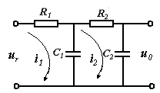
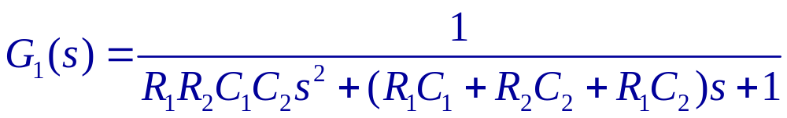
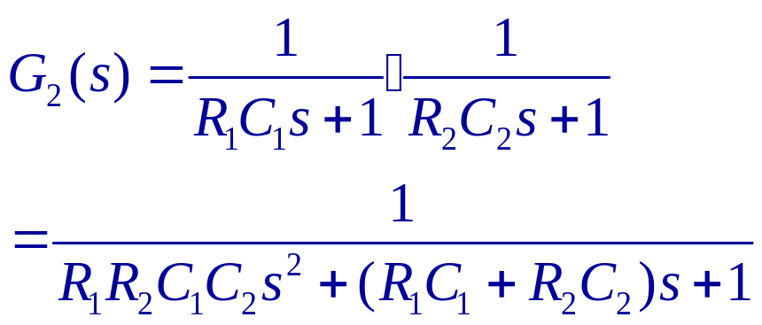
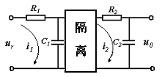


注意：两个串联的环节存在一个负载效应问题。
中的 项是由负载效应产生的，因此不能按照两个RC网络串联来处理，若需要按串联使用，需在两级网络之间接入隔离放大器来消除负载效应。

Slide 14
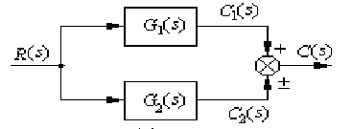
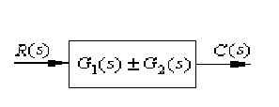
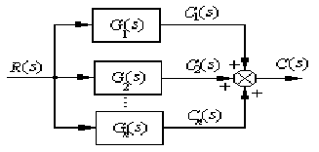
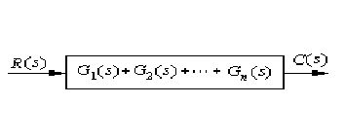
（2）并联连接的等效变换
G₁(s)与G₂(s)两个环节并联连接，其等效传递函数等于该两个传递函数的代数和，即：
G(s)= G₁(s)±G₂(s)
等效变换结果见下图
n个传递函数并联其等效传递函数为该n个传递函数的代数和，如下图

Slide 15
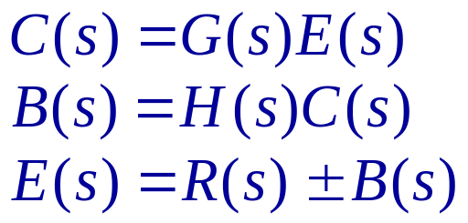
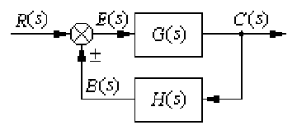

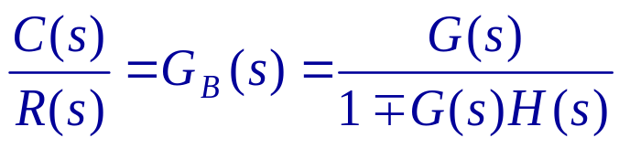
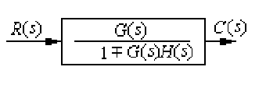
（3）反馈连接的等效变换
下图为反馈连接的一般形式
消去E(s)和B(s)，得:
其等效变换结果如右图：
注意：减号对应于正反馈

Slide 16
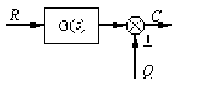

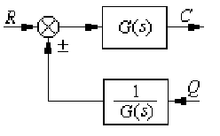
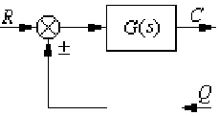


综合点与引出点的移动（消除交叉回路）
原理——保证移动前后各输入输出关系不变
（1） 综合点前后移
下图表示了综合点前移的等效变换。
挪动前的方块图中，信号关系为:
挪动后，信号关系为:
综合点后移

Slide 17
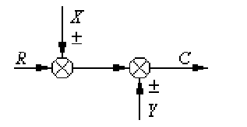
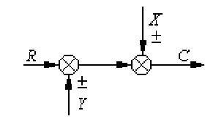


（2） 综合点之间的移动
下图为相邻两个综合点前后移动的等效变换。
挪动前，总输出信号 :
挪动后，总输出信号 :
可以互换

Slide 18
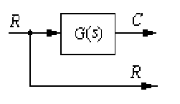
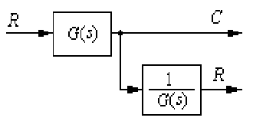
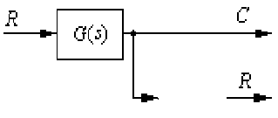
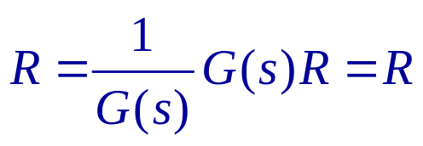
（3） 引出点前后移
在图中给出了引出点后移的等效变换。
挪动后的支路上的信号为:
引出点前移

Slide 19
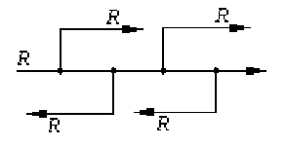
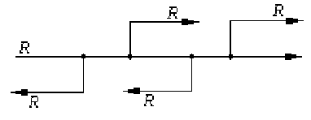
（4）相邻引出点之间的移动
若干个引出点相邻，引出点之间相互交换位置，完全不会改变引出信号的性质。如图所示。
在复杂系统方块图简化过程中，还应记住以下三条原则：
前向通路中传递函数的乘积必须保持不变；
回路中传递函数的乘积必须保持不变；
相邻的综合点和引出点一般不能交换位置。

Slide 20
综合点移动
向同类移动
G₃
G₁
G₂
H₁
G₃
G₁
G₂
G₁
H₁

Slide 21
引出点移动
H₂
G₁
G₂
G₃
G₄
H₃
H₁
H₂
1
G₄
G₁
G₂
G₃
G₄
a
b
H₃
H₁

Slide 22
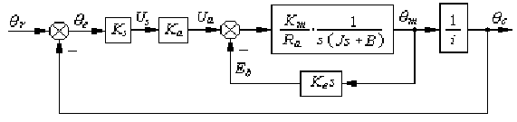
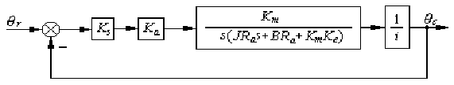
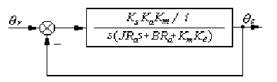

3. 方块图变换举例
注：从内到外
例：求系统的闭环传递函数G_{B} (s)
该系统方块图有两个反馈回路，里面的称为局部反馈回路，外面的称为主反馈回路。
首先对局部反馈进行等效
串联支路进行等效
最后对主反馈进行等效

Slide 23
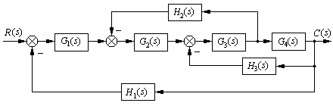
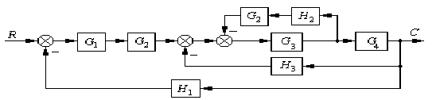
注：没有交叉回路时，化简过程是从内到外
例： 简化如图所示系统的结构图，并求系统传递函数
G_{B} (s)〔即C(s)/R(s)〕。
解：系统中有交叉回路存在，首先要消除交叉回路。
将综合点后移，然后交换综合点的位置，将上图化为下图

Slide 24
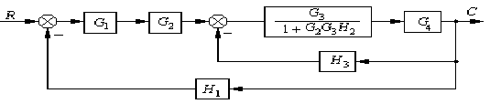
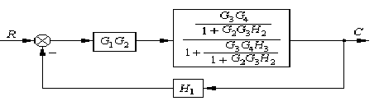

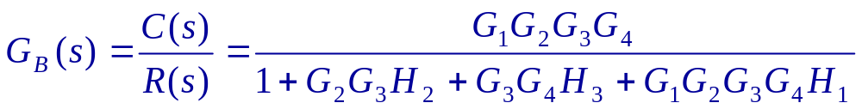
然后，对图中由G₂，G₃，H₂组成的小回路实行串联及反馈变换，进而简化为下图。

Slide 25
简化方块图求总传递函数的一般步骤：
确定输入量与输出量；
  如果作用在系统上的输入量有多个（分别作用在系统的不同部位），则必须分别对每个输入量逐个进行方块变换，求得各自的传递函数。
  对于有多个输出量的情况，也应分别变换。
若方块图中有交叉关系，应运用等效变换法则，首先将交叉消除，化为无交叉的多回路方块。
对多回路方块，可由里向外进行变换，直至变换为一个等效的方框，即得到所求的传递函数。

Slide 26
结构图三种基本形式
串 联
并 联
反 馈
G₁
G₁
G₁
G₂
G₂
G₂
G₁
G₁
G₂
G₁
G₂
1+
G₁
G₂

Slide 27
结构图等效变换方法
1 三种典型结构可直接用公式
2 相邻综合点可互换位置
3 相邻引出点可互换位置
注意事项：
1 不是典型结构不可直接用公式
2 引出点综合点相邻，不可互换位置

Slide 28
作用分解
G₄
G₁
G₂
G₃
H₁
H₃
G₄
G₁
G₂
G₃
H₁
H₃
H₁
H₃

Slide 29
2.4.3 利用信号流图化简方块图
最初由Mason提出来，用于求解线性代数方程组的；
借助 Mason公式方便进行方块图的化简
信号流图介绍
Mason公式
运用Mason公式化简方块图

Slide 30
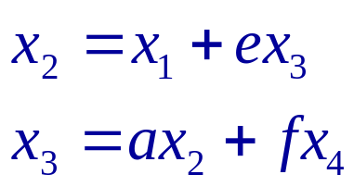


（1）信号流图的组成
信号流图是由节点和支路组成的信号传递网络。
节点：表示变量或信号，其值等于所有进入该节点的信号之和。节点用“ο”表示。
如x1、 x2、 x3、 x4和x5。
支路：连接两个节点的定向线段，用支路增益（传递函数）表示方程式中两个变量的因果关系。支路相当于乘法器。信号在支路上沿箭头单向传递。类似结构图中的方块。

Slide 31
（2）信号流图中的常用术语
输入节点（源节点） 只有输出支路的节点称为输入节点。它一般表示系统的输入变量;
  如节点x₁。
混合节点： 既有输入支路又有输出支路的节点称为混合节点；混合节点代替了方块图中的综合点。
  节点x₂ 、 x₃ 、 x₄和 x₅
  输出节点（阱节点） 只有输入支路的节点称为输出节点。它一般表示系统的输出变量;
  如节点x₆ 。
从混合节点引出一条具有单位增益的支路，可将混合节点变为输出节点。

Slide 32



通路 ：从某一节点开始沿支路箭头方向经过各相连 支路到另一节点所构成的路径称为通路;如x₁-x₄通路
通路中各支路增益的乘积叫做通路增益;如x₁-x₄通路增益为ab
前向通路 : 是指从输入节点开始并终止于输出节点且与经过节点相交不多于一次的通路；该通路的各增益乘积称为前向通路增益。
前向通路增益为abc
前向通路可能不止一条
前向通路增益为d

Slide 33

回路: 通路的终点就是通路的起点，并且与任何经过节点相交不多于一次的通路称为回路。回路中各支路增益的乘积称为回路增益。
  如x₂-x₃-x₂回路增益为ae。
不接触回路: 一信号流图有多个回路，各回路之间没有任何公共节点，则称为不接触回路，反之称为接触回路。
回路x₂-x₃-x₂和回路x₅-x₅为不接触回路
回路x₂-x₃-x₂和回路x₃-x₄-x₃为接触回路

Slide 34


（3）用梅逊(S.J.Mason)公式求传递函数
借助于梅逊公式，不经任何结构变换，便可以得到系统的传递函数。
只适用于输入节点和输出节点之间.
梅逊公式的表达式为：
G(s)为待求的总传递函数。
m——从输入节点到输出节点所有前向通路的条数；
式中Δ——称为特征式，

Slide 35

∑L_{i}——所有回路(n)的回路增益之和；
∑L_{i}L_{j}——所有两两互不接触回路(n₂)的回路增益乘积之和；
∑L_{i}L_{j}L_{k}——所有三个互不接触回路(n₃)的回路增益乘积之和；
在回路增益中应包含代表反馈极性的正、负符号。
P_{k}——从输入节点到输出节点第k条前向通路的增益；
Δ _{k}——在Δ中，将与第k条前向通路相接触的回路除去 后所余下的部分的Δ ，称为余子式；

Slide 36





例：
几个回路？
有四个回路，n=4;
几个两两互不接触回路？
只有x₂x₃x₄x₂回路与回路x₅x₆x₇x₅互不接触，
而
故可得特征式：

Slide 37

图中只有一条前向通路，且 P₁=G₁G₂G₃G₄G₅G₆
由于所有回路均与前向通路相接触，故余子式Δ₁=1。
所以系统的总传递函数为：

Slide 38

实际上，可以直接在结构图上采用Mason公式。
例：下图为三级RC滤波网络，试绘制其结构图，并求其传递函数U_{c}/U_{r}。
解 将网络分为三个电流回路，回路电流分别为i₁，i₂，i₃。
1）绘制结构图，如图所示。

Slide 39




2） 求传递函数。采用梅逊公式求传递函数。
该结构图有五个反馈回路，回路传递函数均相同，即
故
五个回路中，六组两两互不接触，它们是Ⅰ-Ⅱ、Ⅰ-Ⅲ、Ⅰ-Ⅴ、Ⅱ-Ⅲ、Ⅲ-Ⅳ及Ⅳ-Ⅴ。
因此

Slide 40



五个回路中还有一组三个互不接触的回路，即Ⅰ-Ⅱ-Ⅲ，故：
则特征式:
而前向通路只有一条，即:
前向通路与各反馈回路均有接触，余子式Δ1 = 1

Slide 41



由梅逊公式可求得总传函数:

